Slide 1

UỶ BAN NHÂN DÂN PHƯỜNG LONG BIÊN
TRƯỜNG MN HOA ANH ĐÀO
LĨNH VỰC PHÁT TRIỂN NHẬN THỨC
Hoạt động khám phá
Đề tài: Tìm hiểu về một số danh lam thắng cảnh của Hà Nội
Lứa tuổi: Mẫu giáo lớn
Năm học: 2025 - 2026

Slide 2
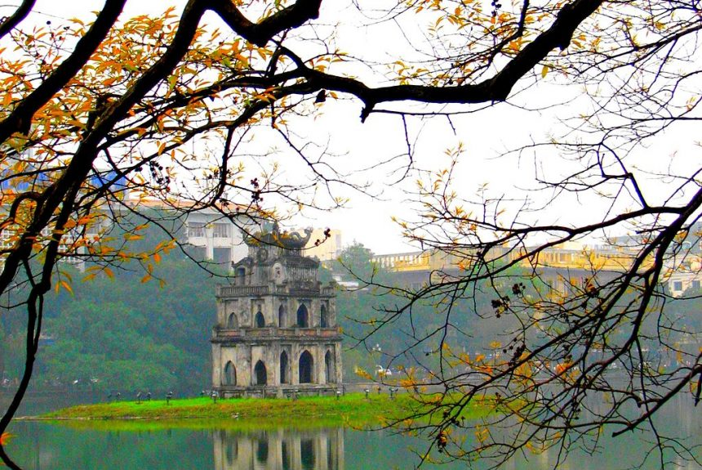

Slide 3
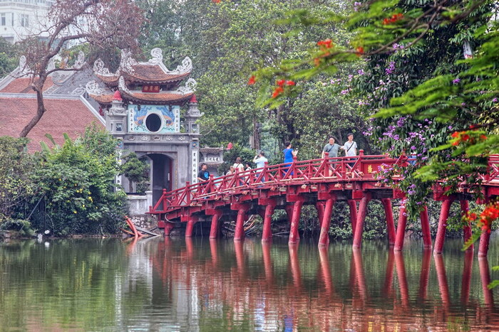

Slide 4
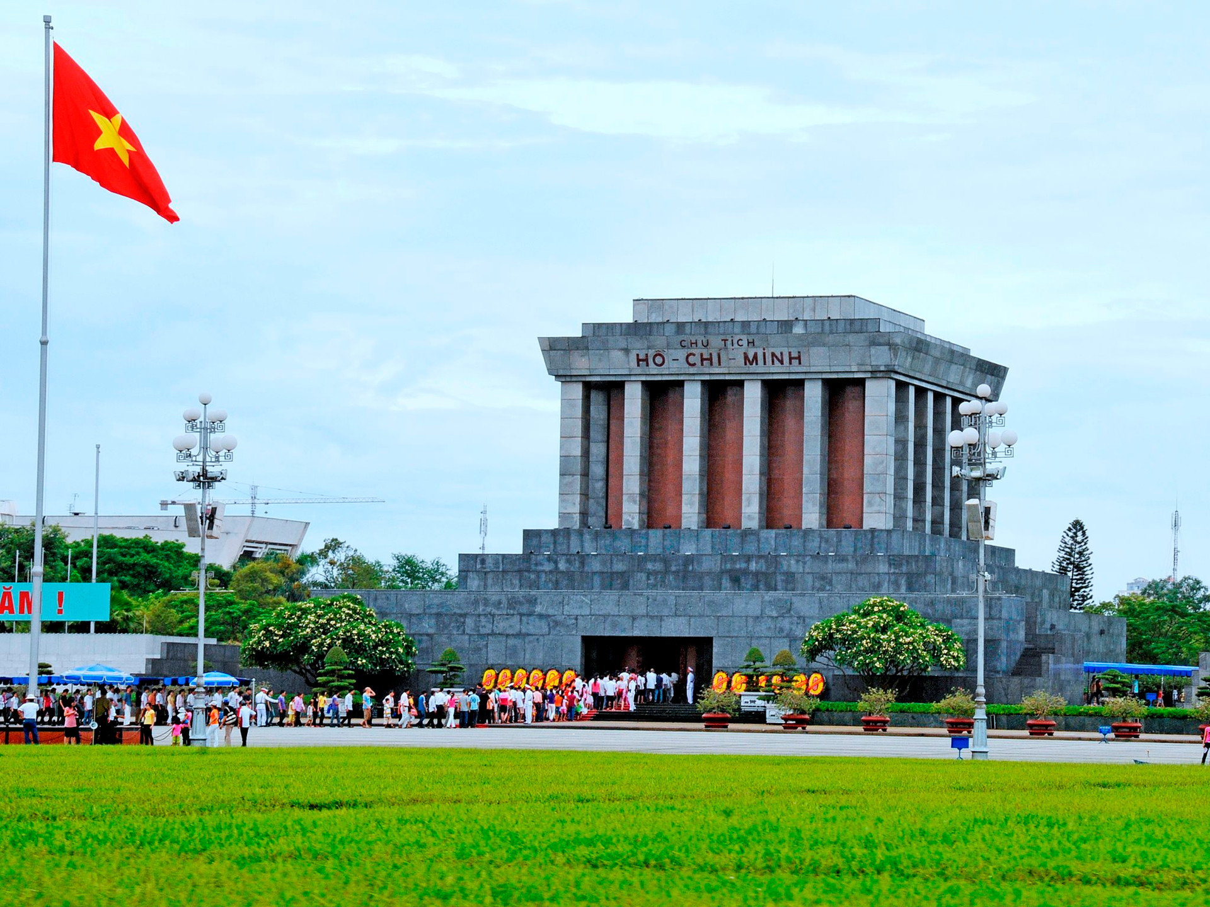

Slide 5
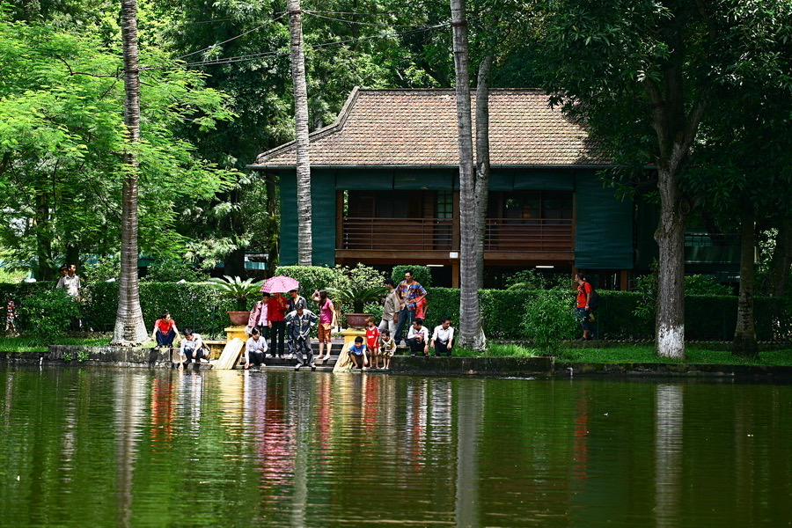

Slide 6
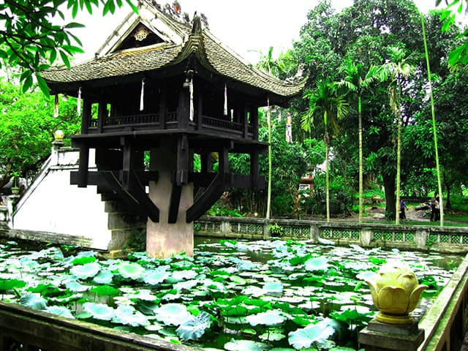

Slide 7


